Slide 1
«РОЗНИЧНАЯ ТОРГОВЛЯ»
Выполнила студентка ГБОУ СПО Баймакский сельскохозяйственный техникум
Салимова Дарья

Slide 2
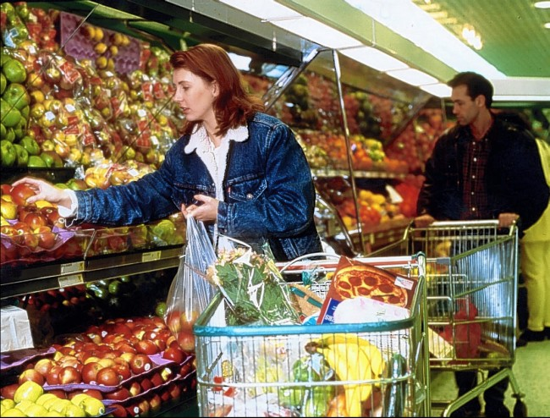
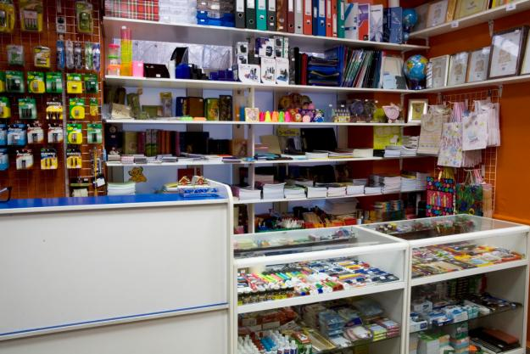
Розничная торговля - это торговля по продаже товаров и услуг непосредственно конечным потребителям для личного, семейного или домашнего использования.

Slide 3
Функции розничной торговли
участвует в процессе сортировке , подбирая ассортимент товаров и услуг большего числа поставщиков, и предлагая их для продажи ;
предоставляем потребителям информацию через рекламу;
храни товары, устанавливает на них цены;
продает товары и услуги предоставляет покупателям кредит и другие услуги.

Slide 4
Классификация предприятий по формам собственности
Предприятия розничной торговли
Независимые розничные торговцы
Торговая сеть
Розничные франшизы
Арендуемый отдел
Кооперативы

Slide 5
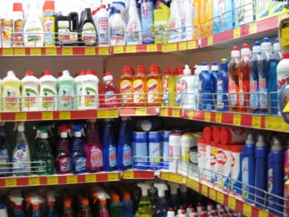
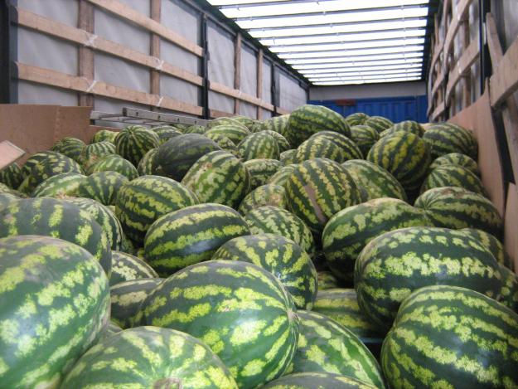
Независимые розничные торговцы - они владеют, как правило , одним магазином и осуществляют персональное обслуживание.

Slide 6
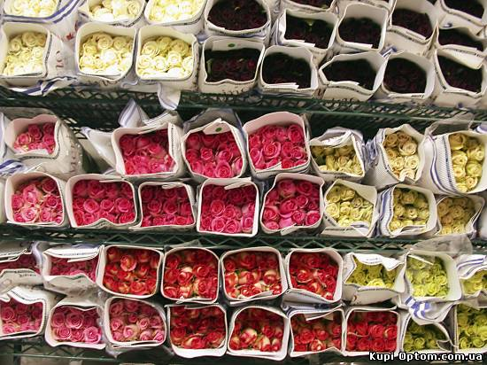
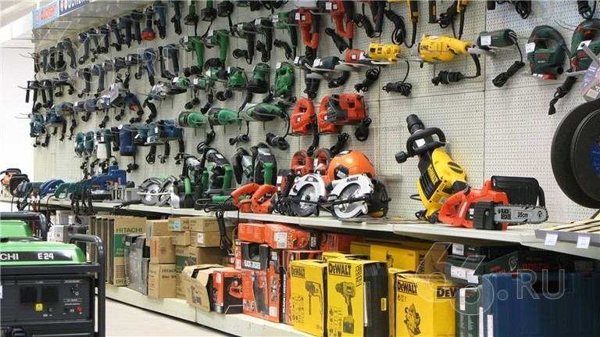
Торговая сеть - подразумевает совместное владение двумя или более розничными точками осуществляет централизованную закупку и сбыт продукции.

Slide 7


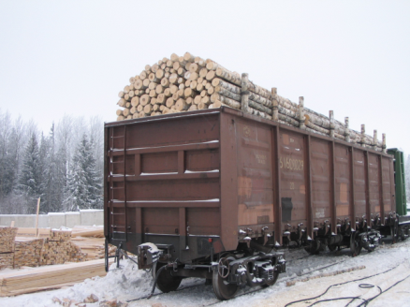
Розничные франшизы - юридически оформленные соглашения между владельцами привилегий, в качестве которых могут выступать производители, оптовики.

Slide 8
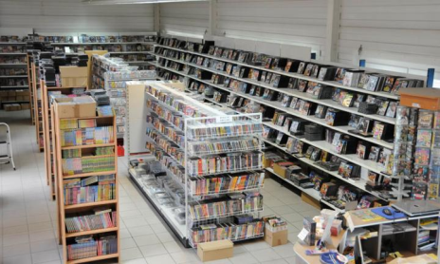
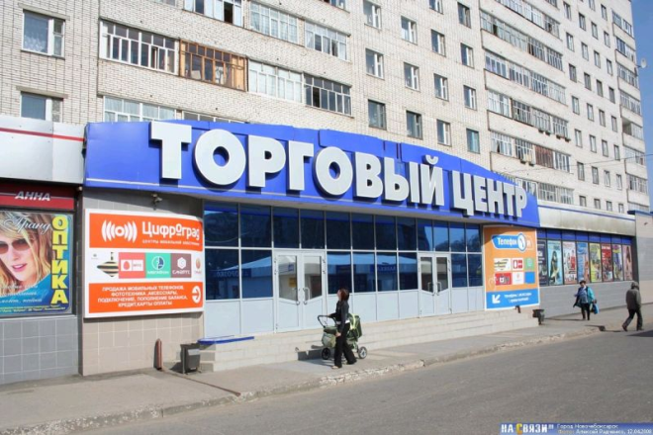
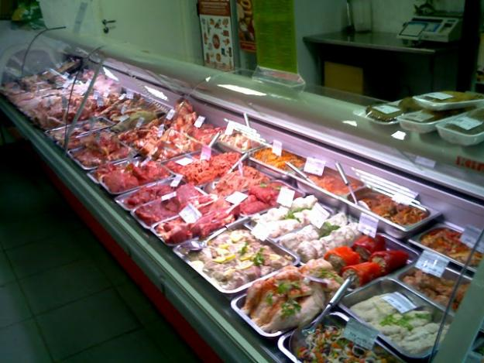
Арендуемый отдел- отдел в розничном магазине, который сдается в аренду.

Slide 9
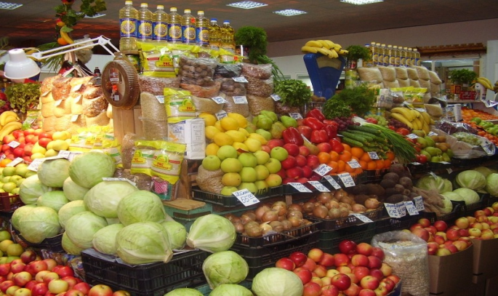
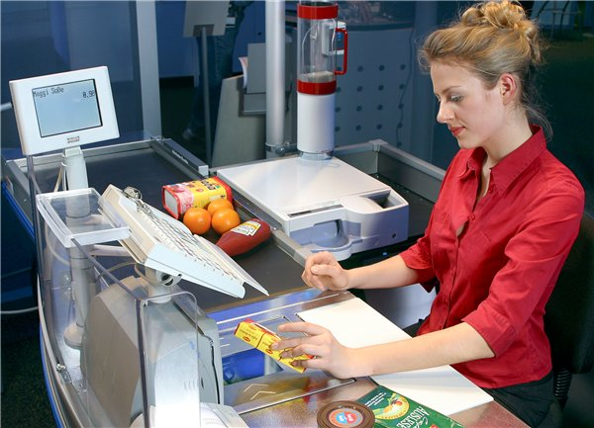
Кооперативы розничной торговли - позволяет существенно снизить издержки, осуществлять совместное планирование и рекламу.

Slide 10
Классификация предприятий по структуре стратегии, организации розничной торговли:
Дежурные магазины;
Обычные универсамы;
Супермагазины;
Специализированные магазины;
Универмаги;
Полноассортиментные магазины снижения цен.

Slide 11
Классификация немагазинной розничной торговли:
Торговые автоматы;
Прямые продажи на дом;
Прямой сбыт;
Электронные магазины.

Slide 12
Предприятия розничной торговли рассматриваются по четырем уровням обслуживания:
Самообслуживание;
Свободный отбор товара;
Ограниченное обслуживание;
Полное обслуживание.

Slide 13
Использованная литература
«Основы маркетинга» Ф. Котлер, Москва 1995;
«Маркетинг» А.Барышев, Москва 2002.

Slide 14
Благодарю за внимание !

